Slide 1
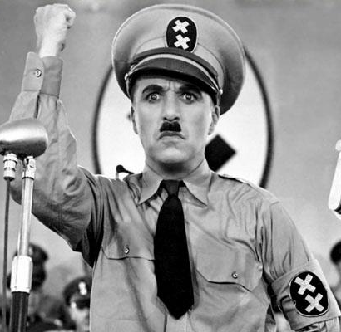
Mundo Entreguerras: El Ascenso de los Totalitarismos
Historia 2do Medio – OA 02
Profesor: Abraham López
Clase N° 16-17

Slide 2
Objetivo: Caracterizar el ascenso de totalitarismos y sus características durante el periodo de entreguerras a la luz del contexto histórico de la época.

Slide 3
Responde en base a tus conocimientos previos:
¿Qué elementos del video llamaron tu atención?
¿Qué es el totalitarismo?
¿Cómo se relaciona con lo observado en el video?
Notes:
https://www.youtube.com/watch?v=hRSwWuVtHF4

Slide 4
El Totalitarismo ¿Qué entiende el autor por totalitarismo? ¿Qué rol tienen los individuos en un régimen totalitario?
“Los elementos constitutivos del totalitarismo son la ideología, el partido único, el dictador, el terror. La ideología totalitaria es la crítica radical a la situación existente y una guía para su transformación también radical y orientan su acción hacia un objetivo sustancial: la supremacía de la raza elegida o la sociedad comunista (…) El partido único, animado por la ideología, se opone y sobrepone a la organización del Estado, transformando la autoridad y el comportamiento regular, politiza a todos los grupos y a las diversas actividades sociales. El dictador totalitario ejerce un poder absoluto sobre la organización del régimen”
Adaptación de Bobbio, N., Matteucci, N., Pasquino, G. Diccionario de política. México D.F., México: Siglo XXI Editores, 2005. Recuperado de http://ww2.educarchile.cl/UserFiles/P0001/File/ totalitarismos%20europa.pdf en marzo de 2017.

Slide 5
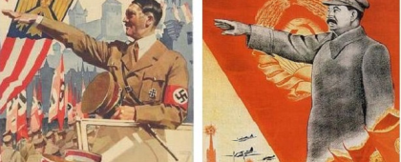
Características
El partido, mediante un líder carismático, aspira a controlar todos los poderes del Estado e instituciones.
Se regula la vida privada de las personas, adoctrinando y juzgando a quienes no se apeguen a los valores e ideas del partido.
Se utiliza la fuerza para perseguir opositores o grupos que no cumplan con las características de los integrantes del partido.
Se fomenta la idea de un enemigo externo, que intensifica el nacionalismo y la desconfianza hacia ideas disidentes.

Slide 6
Causas del totalitarismo europeo
“Los factores que hicieron posible el totalitarismo son la formación de la sociedad industrial de masas, la persistencia de un ámbito mundial dividido y el desarrollo de la tecnología moderna (…) Un ámbito internacional inseguro y amenazador permite y favorece la penetración y movilización total del cuerpo social. Por otro lado, está el impacto del desarrollo tecnológico sobre los instrumentos de violencia. Los medios de comunicación, las técnicas organizativas y las de supervisión permiten un grado máximo de control, sin precedentes en la historia (…) En síntesis, el concepto de totalitarismo designa un modo extremo de hacer política que moviliza a toda la sociedad, destruyendo su autonomía.”
Adaptación de Bobbio, N., Matteucci, N., Pasquino, G. Diccionario de política. México D.F., México: Siglo XXI Editores, 2005. Recuperado de http://ww2.educarchile.cl/UserFiles/P0001/File/ totalitarismos%20europa.pdf en marzo de 2017.
¿Qué factores aportaron en el ascenso de los totalitarismos?
¿Cómo se relacionan con el contexto político, económico y social de entreguerras?
Notes:
¿Qué causas lograste identificar?
¿Cómo se relacionan con el contexto político, económico y social de entreguerras?

Slide 7
Totalitarismo y dictadura
Lee atentamente la información presente en el siguiente recurso:
https://difiere.com/diferencia-dictadura-totalitarismo/
Luego, responde:
a. ¿Cuáles son las principales diferencias entre totalitarismo y dictadura?
b. ¿Un totalitarismo puede ser considerado dictadura? ¿Una dictadura puede ser totalitaria?

Slide 8
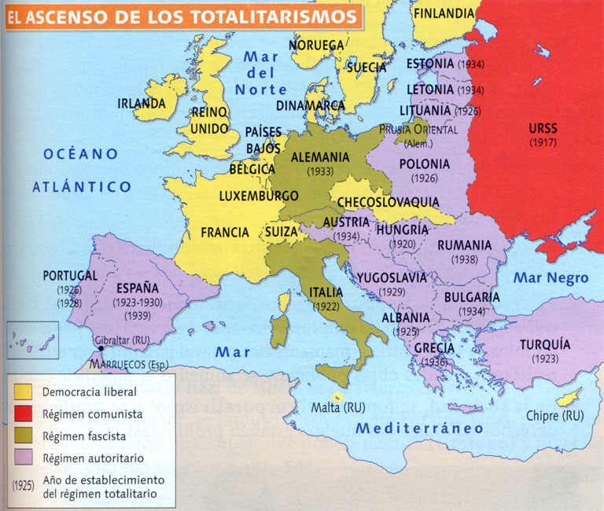
Regímenes totalitarios 1920-1939
¿Qué situación respecto de los regímenes democráticos en Europa se puede observar en el mapa?

Slide 9
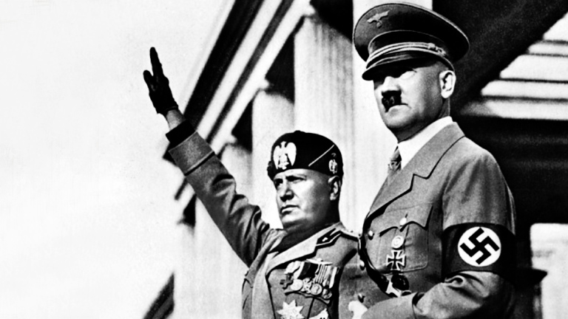
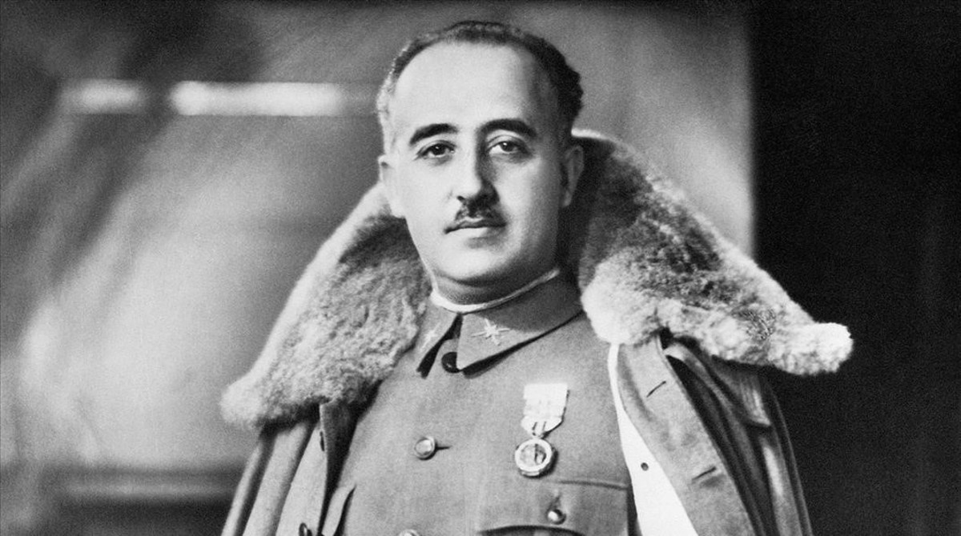
Distintos tipos de dictadura
Dictaduras fascistas
Movilizaron a las masas desde abajo, criticando al Estado liberal y los lideres republicanos valiéndose del contexto.
Encarnaron sus ideas en un líder carismático al que se le rendía culto.
Defendían la superioridad del instinto y el romanticismo nacionalista sobre la razón.
Otras dictaduras
Anticomunistas y conservadoras.
Defendieron la tradición monárquica, la iglesia y los valores tradicionales.
Elaboraron discursos desde la tradición para oponerse a las ideas liberales y democráticas.
¿Qué rasgo en común puedes observar entre los personajes de las imágenes?
El fascismo alcanzó el poder en Europa a través de los regímenes totalitarios de Mussolini y Hitler (Italia y Alemania
Uno de los principales exponentes de este tipo de régimen fue Francisco Franco en España.
Esta foto de Autor desconocido está bajo licencia CC BY-SA-NC

Slide 10
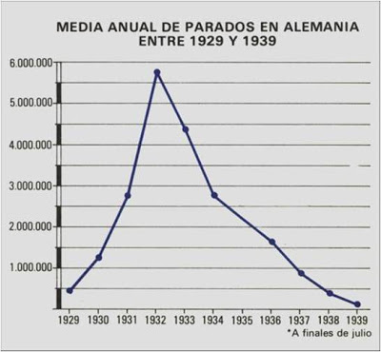
Contexto
Crisis de la democracia liberal en los Estados de luego de la Primera Guerra Mundial.
Crisis de 1929
Polarización política: ideas comunistas / ideal liberal clásico
Existencia de una cultura de masas y medios de comunicación masivos.

Slide 11
Principales regímenes totalitarios del periodo entreguerras:
Esta foto de Autor desconocido está bajo licencia CC BY
COMUNISMO
FACISMO
NACISMO
Mientras Europa experimentaba el ascenso de totalitarismos, en América Latina se masificaron las propuestas de corte populista.
Esta foto de Autor desconocido está bajo licencia CC BY-ND
Esta foto de Autor desconocido está bajo licencia CC BY-SA

Slide 12
¿Qué características poseían los totalitarismos? ¿Qué causó su ascenso y popularidad entre las masas?

Slide 13
Características generales.
Subordinación del individuo al Estado.
Existencia de un partido político único que controla el aparto estatal.
Control policial y represión de toda oposición política.
Exaltación de la figura del líder o caudillismo.
Utilización de la propaganda y la movilización de masas.
Exacerbación del nacionalismo.
Notes:
Por qué es importante para el régimen la utilización de símbolos?

Slide 14
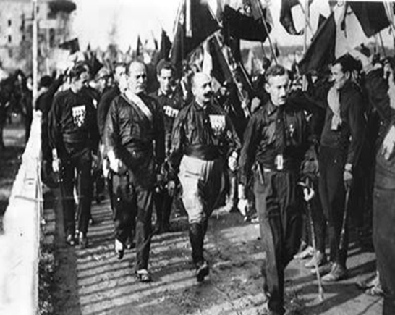
Fascismo italiano (1922 – 1943)
Factores de origen
Contexto de crisis económica y social en la Italia post Primera Guerra Mundial.
Monarquía parlamentaria y avance del comunismo.
Reacción del Partido Nacional Fascista y de su líder, Benito Mussolini, ante la situación del país.
La “marcha sobre Roma” de 1922

Slide 15
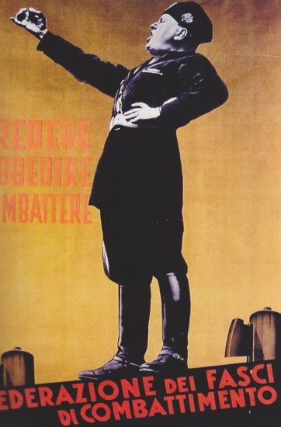
Desarrollo
Tras la “marcha sobre Roma” de los fascistas, el rey Víctor Manuel III nombró a Mussolini jefe de Gobierno.
En 1925 Mussolini se autoproclamó Duce y clausuró el Parlamento.
Fuerte represión a los opositores y hegemonía sobre el Estado del Partido Nacional Fascista.
Control sobre la vida pública y privada de los ciudadanos.
En el aspecto económico, se impuso el corporativismo, pero se conservó la propiedad privada.
Antes de continuar:
Revisa el siguiente video para profundizar tus conocimientos
Propaganda fascista

Slide 16
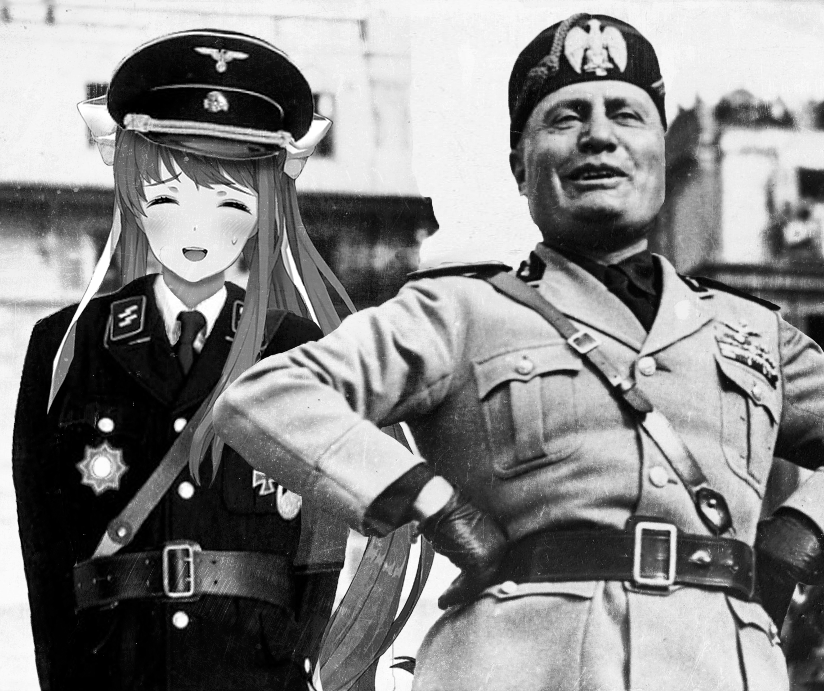
¿Qué factores podrían haber evitado que movimiento totalitarios como el fascismo llegaran al poder?
¿En la actualidad, observas movimientos o discursos políticos con características similares? ¿Cómo crees que reaccionaria la población ante estos discursos en la actualidad?

